Slide 1



القسمة
الفصل
٤
اختبار منتصف الفصل
الفصل الرابع
الدروس من ٤-١ الى ٤-٣

Slide 2
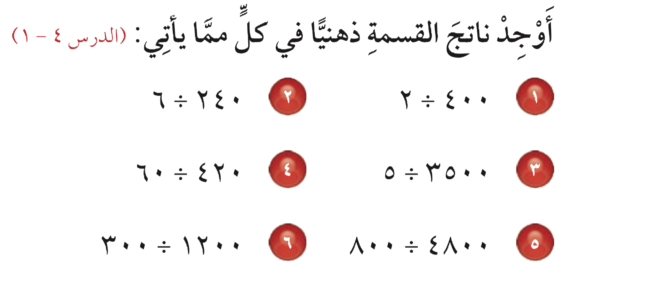
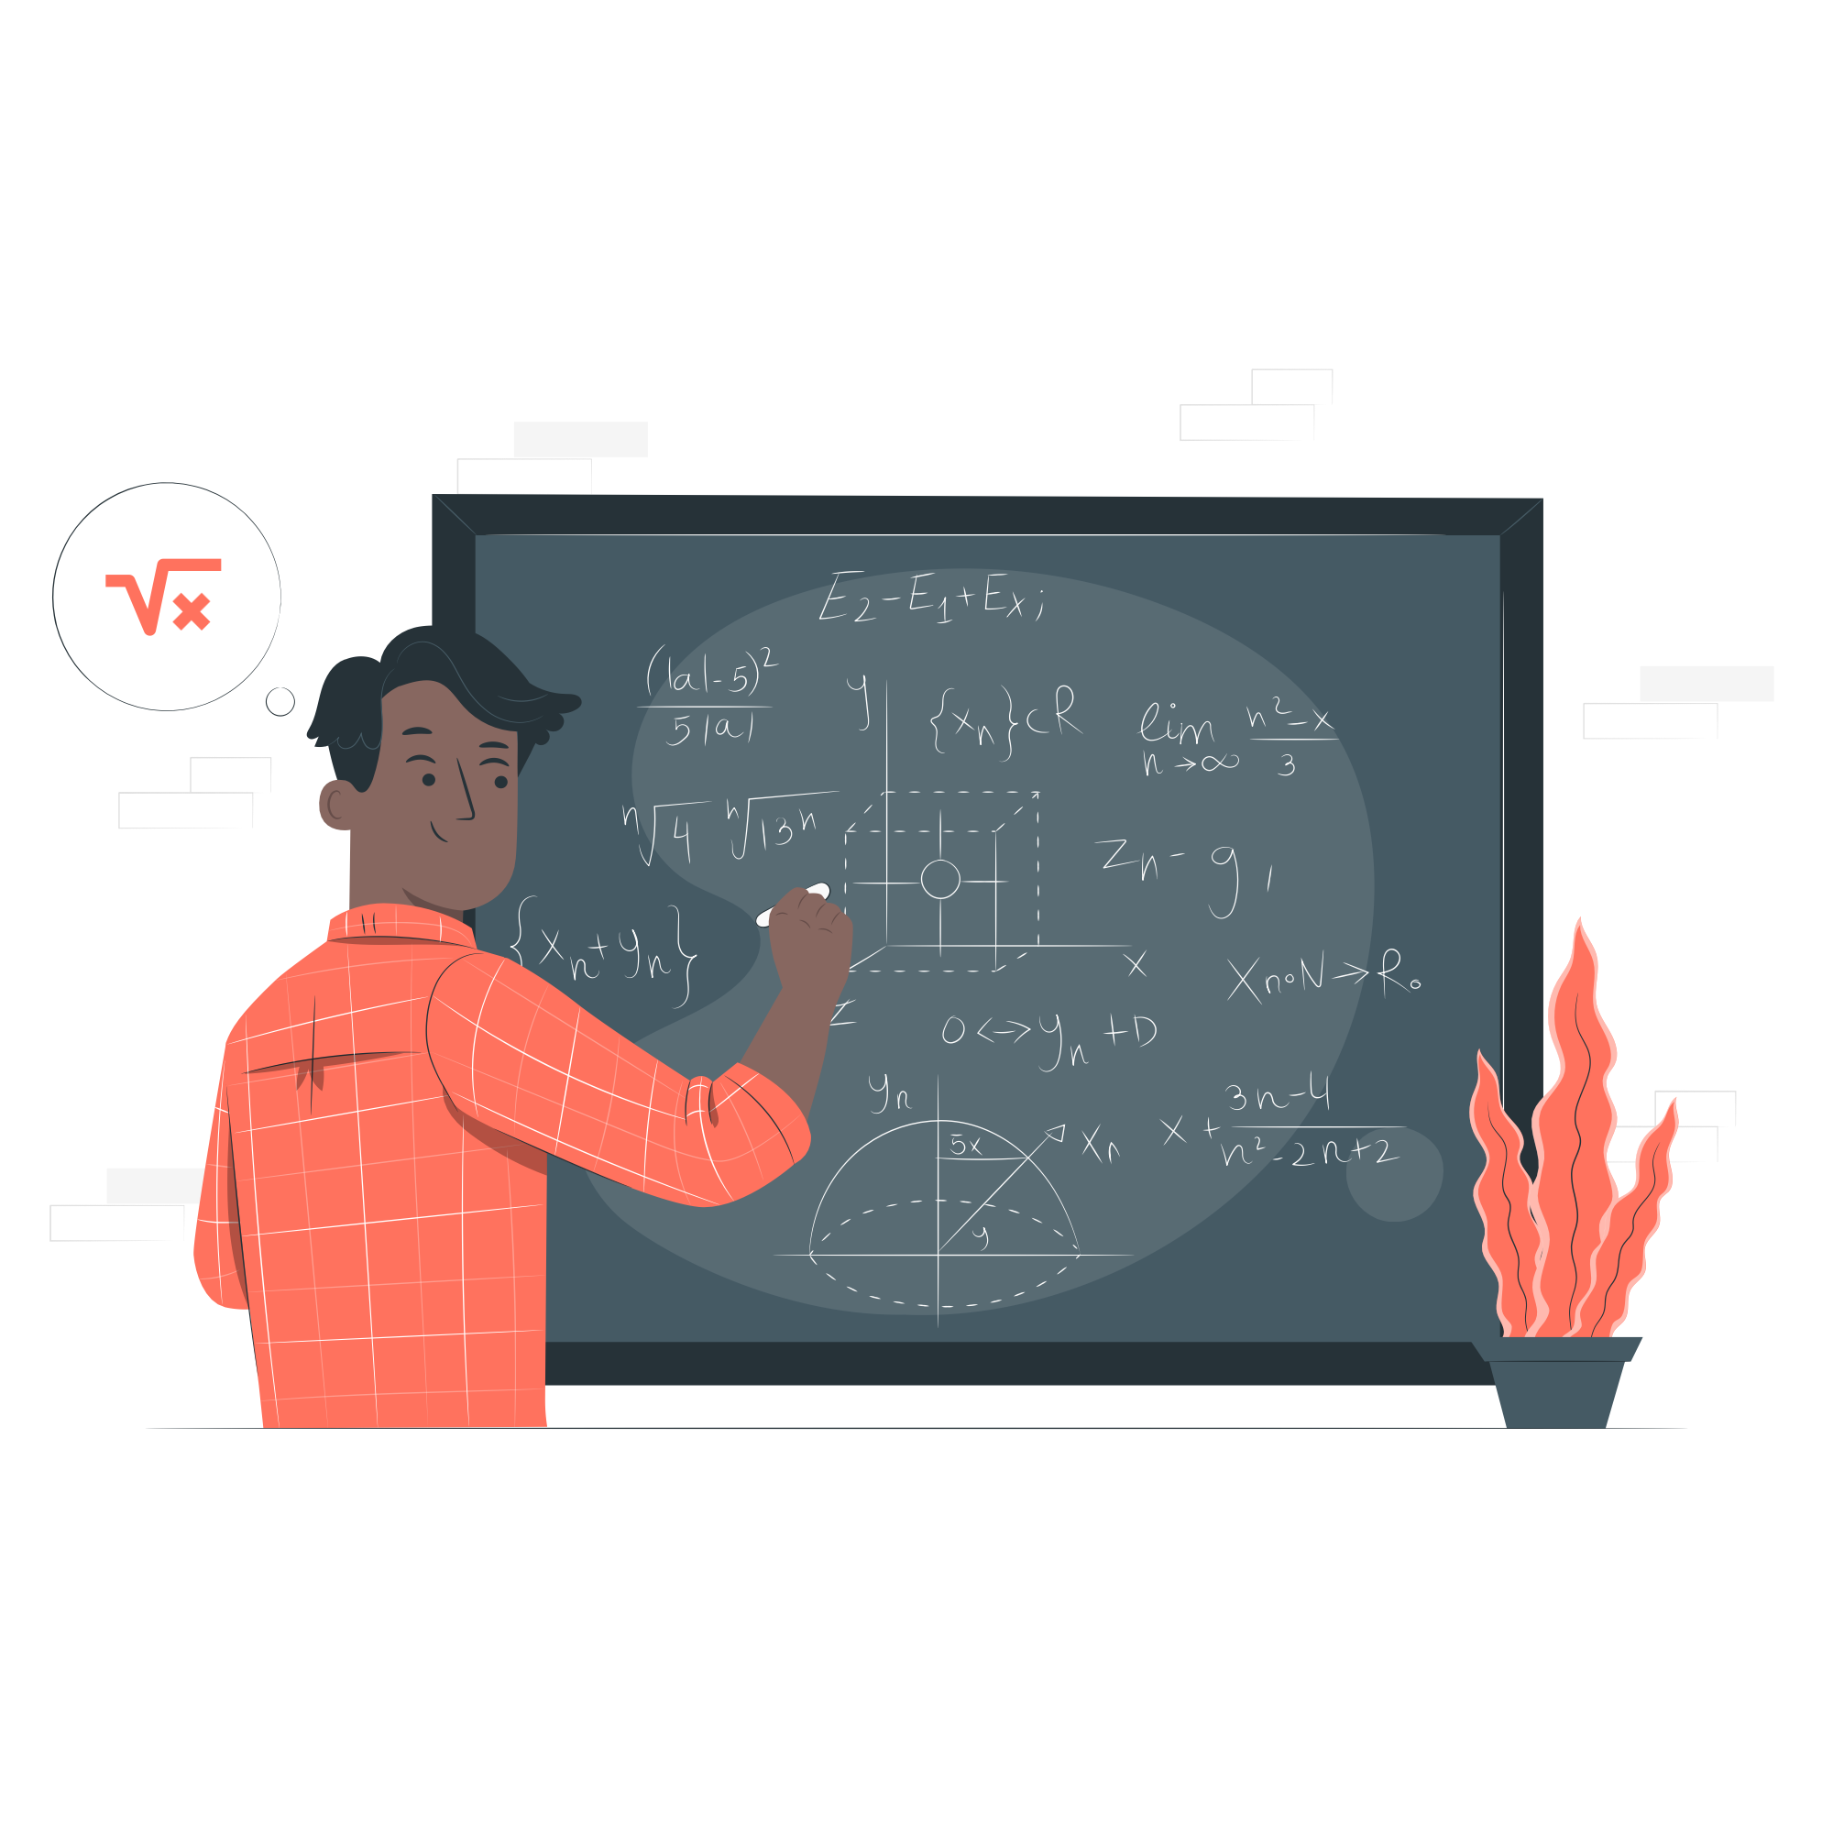


Slide 3
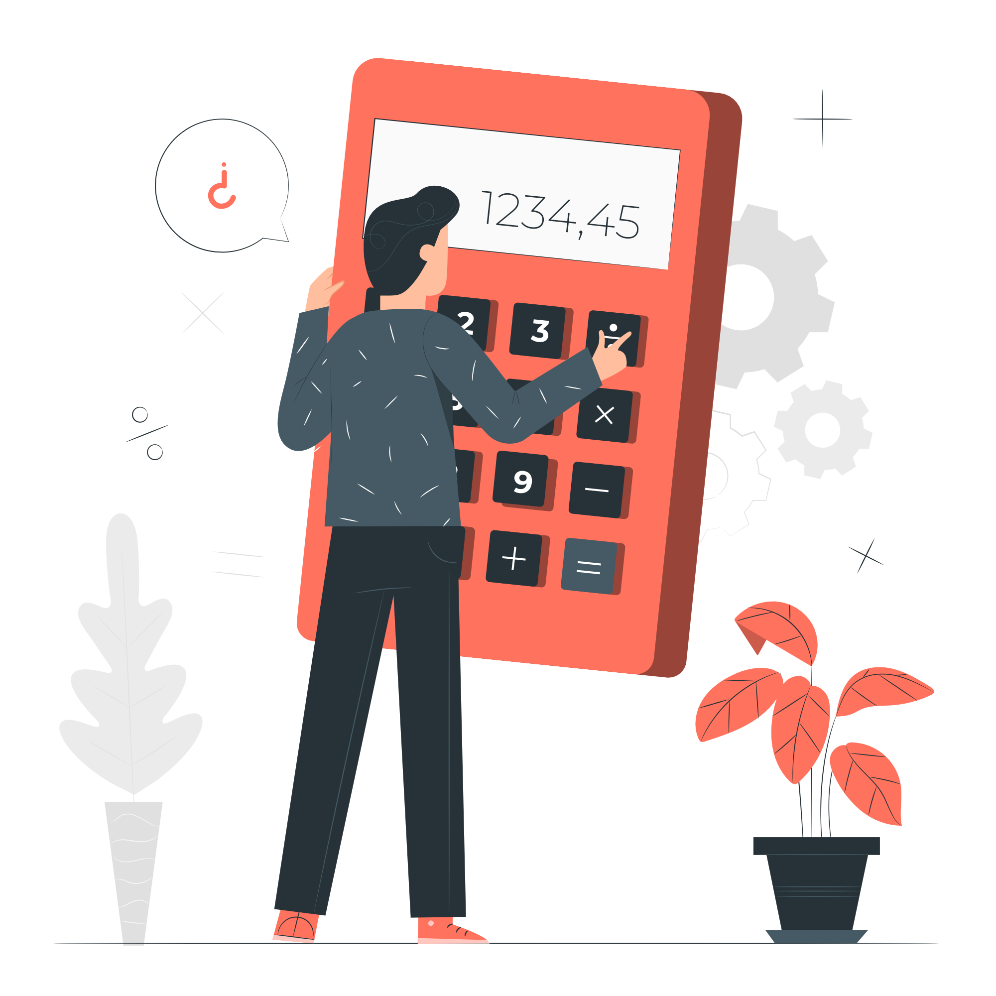
= ٤٠
= ٢٠٠
= ٧
= ٧٠٠
= ٤
= ٦

Slide 4
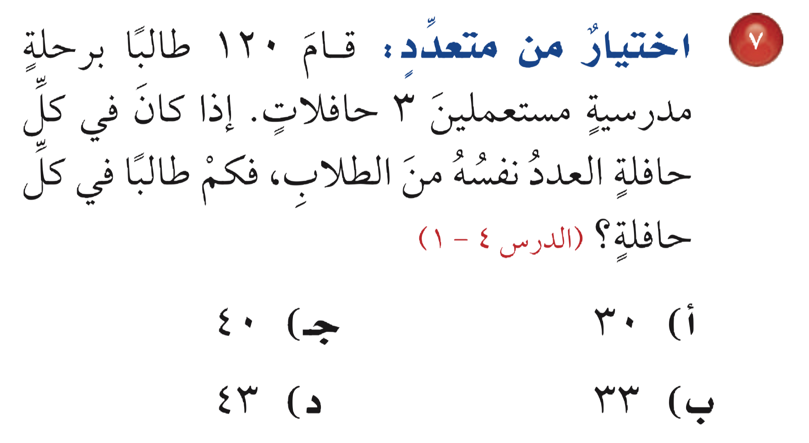
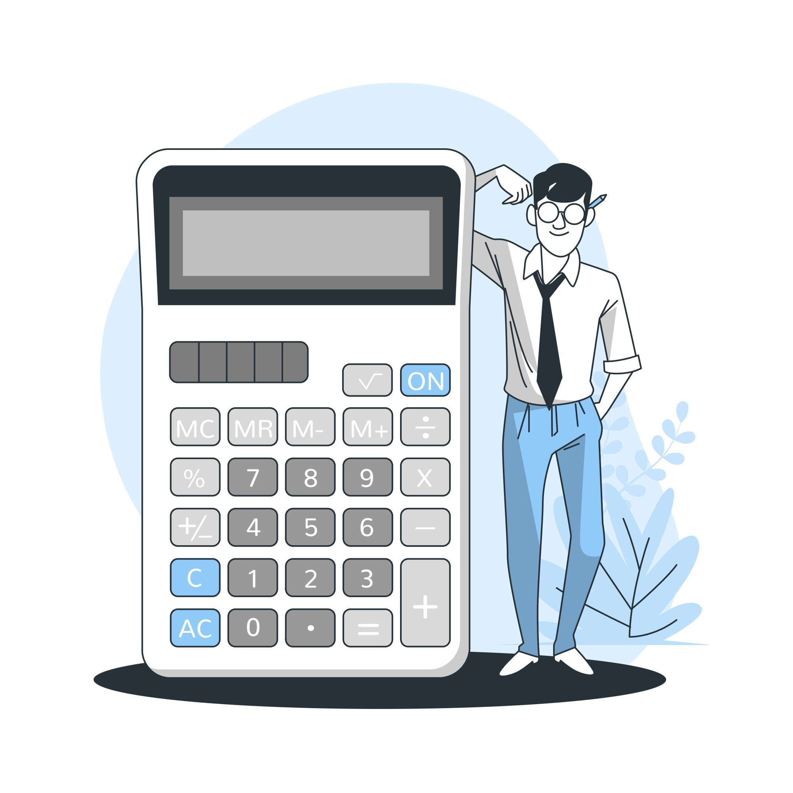

Slide 5

١٢٠ ÷ ٣ = ٤٠

Slide 6
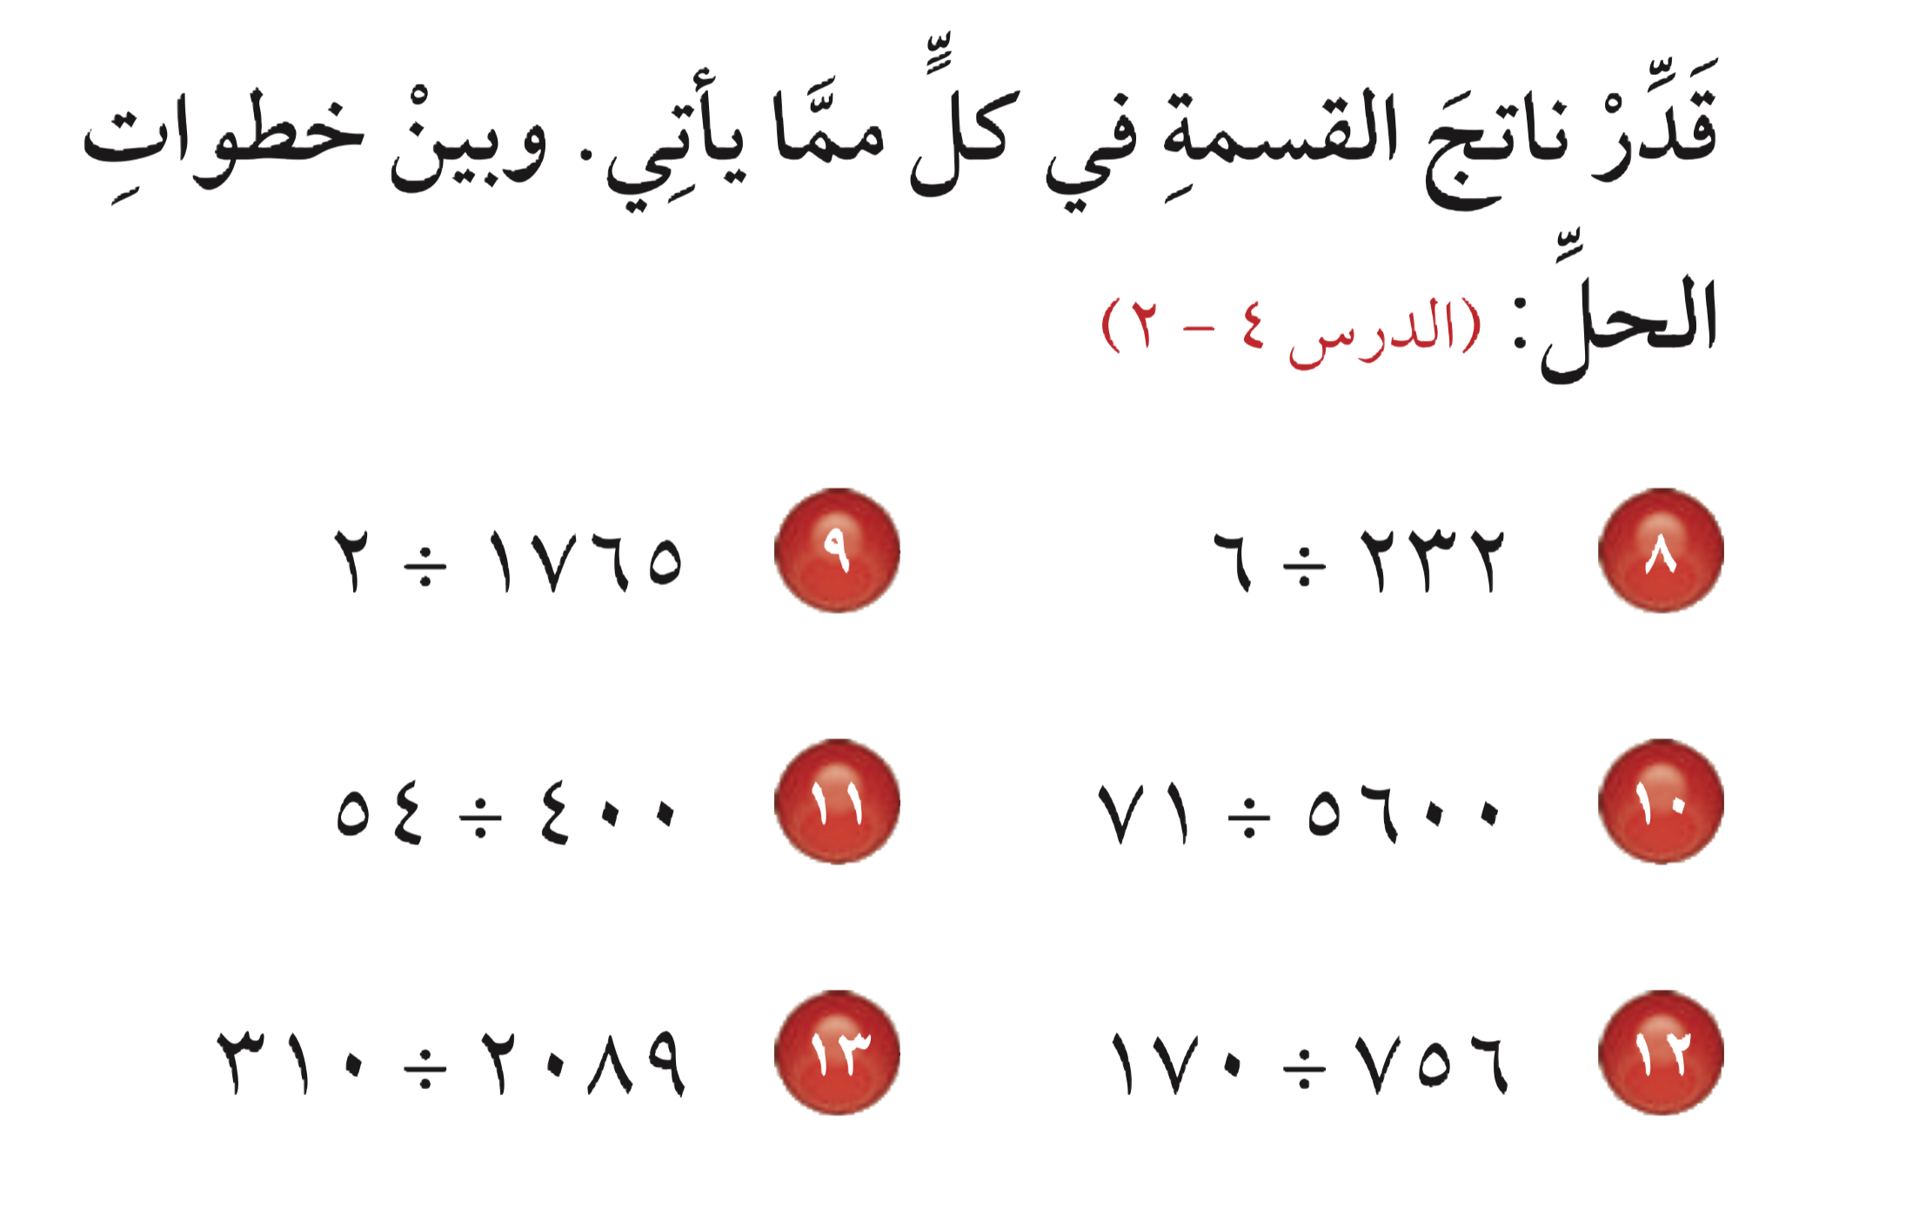

Slide 7

١٨٠٠ ÷٢ = ٩٠٠ بتقريب العدد الأول لأقرب ١٠٠
٢٤٠ ÷ ٦ = ٤٠ بالاعداد المتناغمة
٤٠٠ ÷٥٠ = ٨ بتقريب العدد الثاني لأقرب ١٠
٥٦٠٠ ÷٧٠ = ٨٠ بتقريب العدد الثاني لأقرب ١٠
٢١٠٠ ÷٣٠٠ = ٧ بتقريب العددين لأقرب ١٠٠
٨٠٠ ÷٢٠٠ = ٤ بتقريب العددين لاقرب ١٠٠

Slide 8
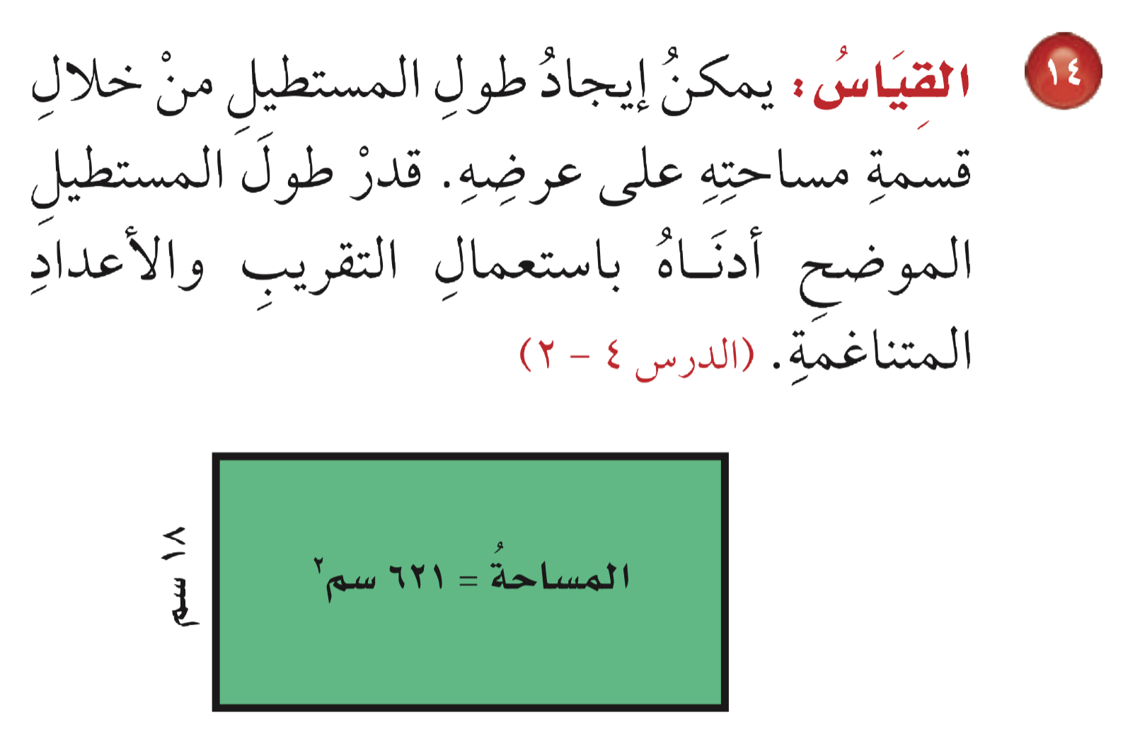


Slide 9

٦٠٠ ÷٢٠ =٣٠ سم بتقريب العددين لأكبر منزلة

Slide 10
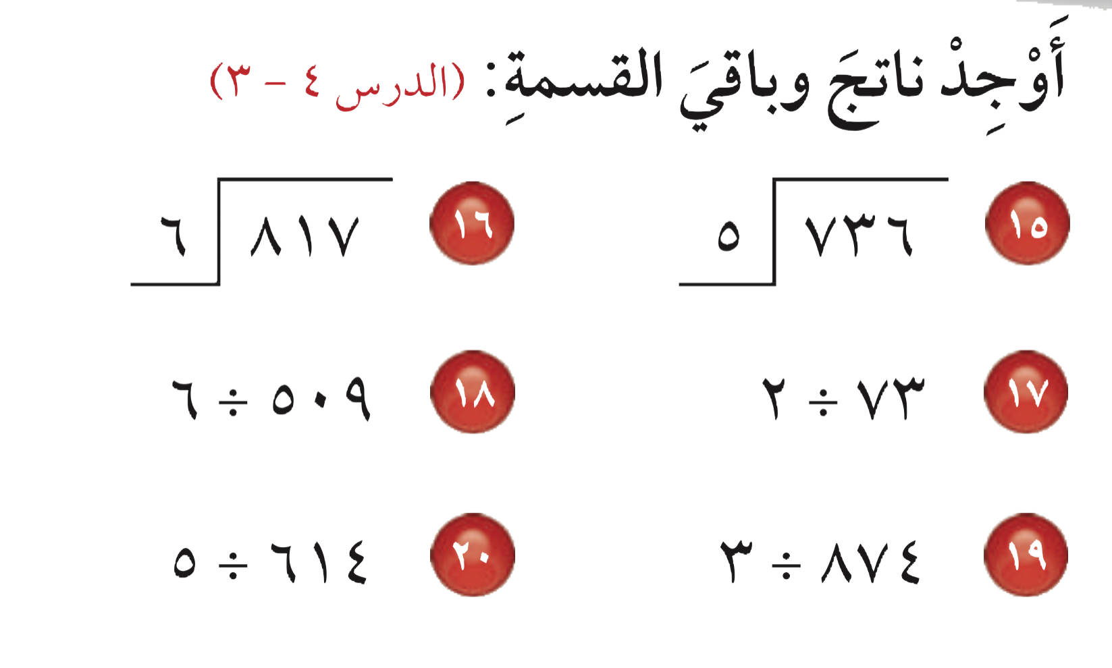



Slide 11

١٣٦
١٤٧
-
٥
-
٦
١ ٢
٣ ٢
-
-
٨ ١
٠ ٢
٧ ٣
٦ ٣
٦ ٣
٥ ٣
١ ٠
١ ٠

Slide 12
٥٠٩ ÷ ٦ = ٨٤ والباقي ٥
٧٣ ÷ ٢ = ٣٦ والباقي ١
٦١٤ ÷ ٥ = ١٢٢ والباقي ٤
٨٧٤ ÷ ٣ = ٢٩١ والباقي ١

Slide 13
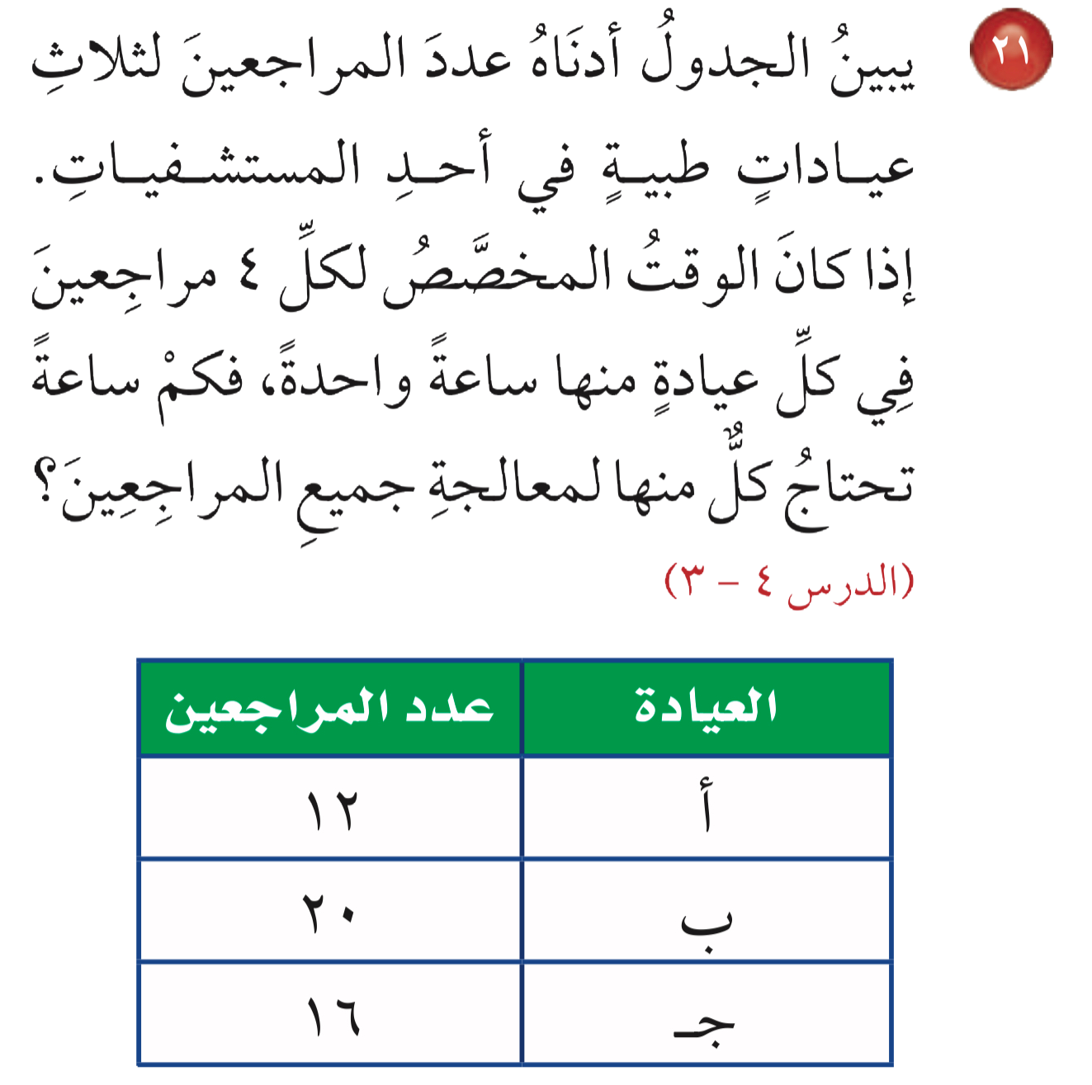


Slide 14

١٢ ÷ ٤ = ٣ ساعات
٢٠ ÷ ٤ = ٥ ساعات
١٦ ÷ ٤ = ٤ ساعات

Slide 15
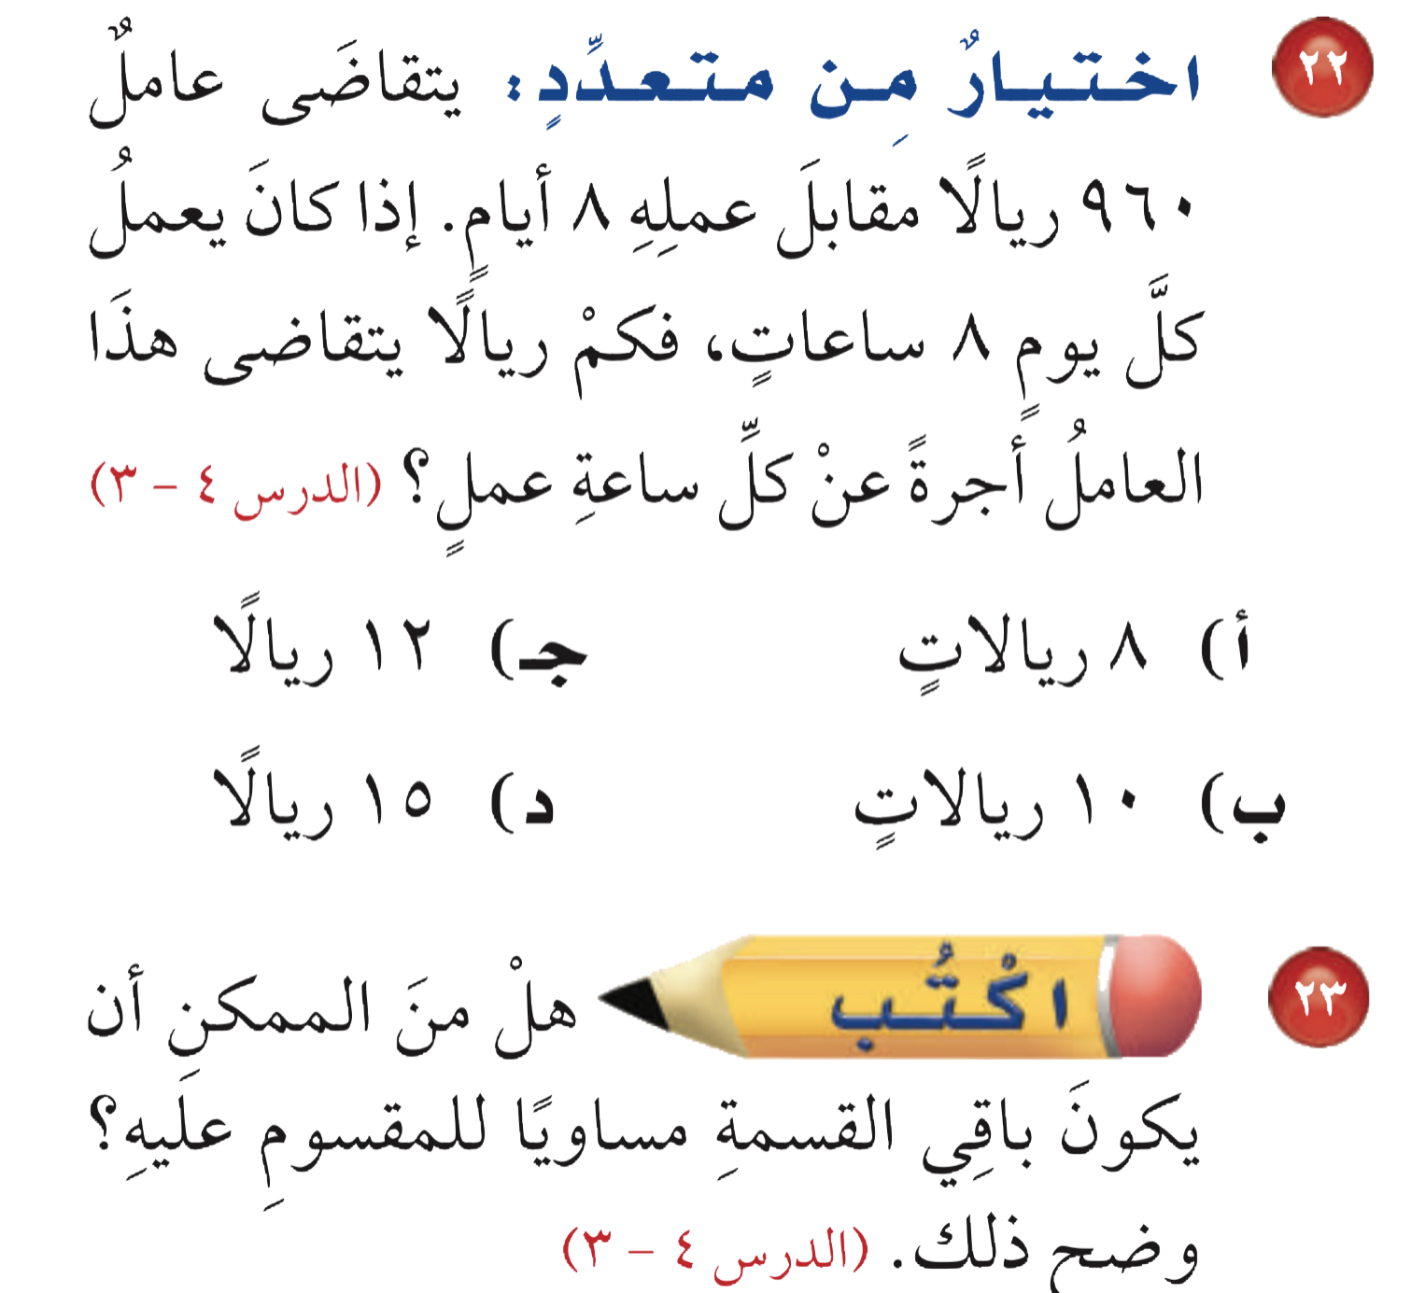


Slide 16

يتقاضى عن اليوم الواحد = ٩٦٠ ÷ ٨ = ١٢٠ ريال
يتقاضى عن الساعة الواحدة = ١٢٠ ÷ ٨ = ١٥ ريال

Slide 17


Slide 18
